Slide 1
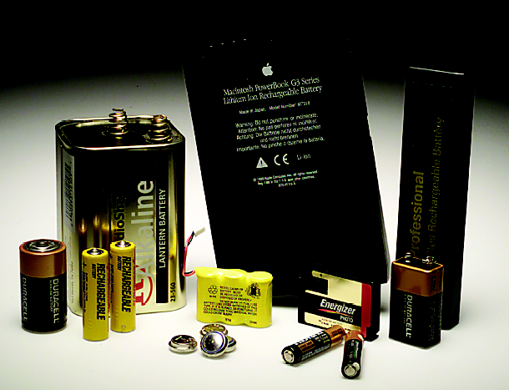
CHƯƠNG IX
ĐIỆN HÓA HỌC

Slide 2
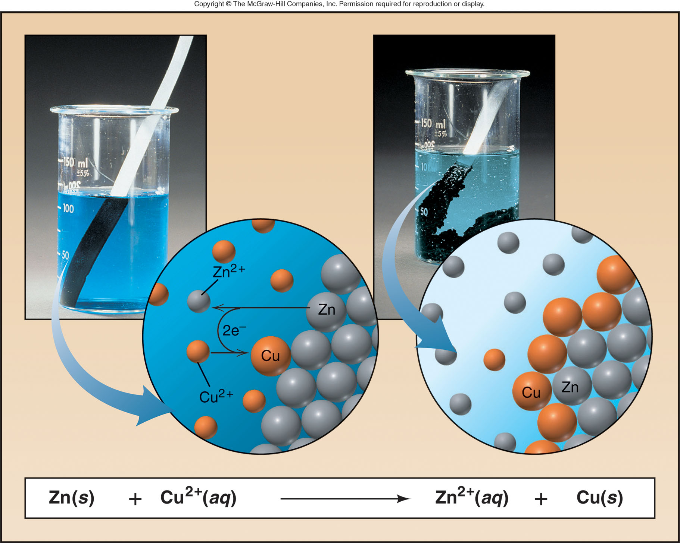
PHẢN ỨNG OXY HÓA - KHỬ

Slide 3
Cu²⁺ (dd) + Zn(r) ⇌ Cu(r) + Zn²⁺(dd)
OXH₁ + KH₂ ⇌ KH₁ + OXH₂
+ne
-ne
+2
0
+2
0
Chất oxyhoá
Chất bị khử
Chất khử
Chất bị oxyhoá
Quá trình khử :
→ Điện cực: Catod
Cu²⁺ + 2e⁻ ⇌ Cu
OXH₁ + ne ⇌ KH₁
Zn - 2e⁻ ⇌ Zn²⁺
Quá trình oxyhoá :
→ Điện cực: Anod
KH₂ - ne ⇌ OXH₂
Dạng OXH có số oxy hóa lớn hơn dạng KHỬ liên hợp.

Slide 4
XÁC ĐỊNH DẠNG OXH / DẠNG KHỬ :
MnO₄⁻(dd) Mn²⁺(dd)
MnO₄⁻(dd) / Mn²⁺(dd)
H₂(k) H⁺(dd)
H⁺(dd) / H₂(k)
Cl₂(k) Cl⁻(dd)
Cl₂(k) / Cl⁻(dd)
AgCl(r) Ag(r)
AgCl(r) / Ag(r)
Hg₂Cl₂(r) Hg(lỏng)
Hg₂Cl₂(r) / Hg(lỏng)
Fe₃O₄(r) Fe³⁺(dd)
Fe³⁺(dd) / Fe₃O₄(r)
Fe₃O₄(r) Fe²⁺(dd)
Fe₃O₄ (r) / Fe²⁺(dd)

Slide 5
OXH + ne ⇌ KH
Trong một cặp oxy hóa –khử liên hợp: Dạng OXH có tính oxy hóa càng mạnh thì dạng KHỬ liên hợp có tính khử càng yếu hoặc ngược lại.
ΔG(qt oxh) > 0
ΔG(qt khử) > 0
ΔG(qt oxh) < 0
ΔG(qt khử) < 0
Tính OXH yếu
Tính KHỬ mạnh
Tính OXH mạnh
Tính KHỬ yếu
ΔG < 0
Quá trình tự phát trong tự nhiên:
Kém bền
Bền hơn
Cu²⁺(dd) / Cu(r) Zn²⁺(dd) / Zn(r)
mạnh
yếu
yếu
mạnh
Kém bền
Bền hơn
Bền hơn
Kém bền
Cu²⁺ (dd) + Zn(r) → Zn²⁺ (dd) + Cu(r)
ΔG < 0
ΔG < 0
OXH₁ + KH₂ → OXH₂ + KH₁ OXH mạnh hơn 2 Khử mạnh hơn 1 OXH yếu hơn 1 Khử yếu hơn 2

Slide 6
CÁC LOẠI PHẢN ỨNG OXY HÓA-KHỬ
PHẢN ỨNG GIỮA CHẤT OXH KHÁC CHẤT KHỬ
2Ag⁺(dd) + Cu(r) ⇌ 2Ag(r) + Cu²⁺(dd)
PHẢN ỨNG OXY HÓA-KHỬ NỘI PHÂN TỬ
AgNO₃ (r) ⇌ Ag (r) + NO (k) + O₂(k)
+1
+5
-2
0
+2
0
PHẢN ỨNG TỰ OXY HÓA-KHỬ (PƯ DỊ PHÂN)
Cl-Cl (k) + H₂O (l) ⇌ HClO (dd) + HCl (dd)
0
0
+1
-1

Slide 7
CÂN BẰNG PHẢN ỨNG OXY HÓA-KHỬ
NGUYÊN TẮC:Bảo toàn điện tích, điện tử, nguyên tử.
Nếu dạng KHỬ và dạng OXH có số oxy khác nhau sẽ có sự tham gia của môi trường.
MT AXIT: DƯ OXY + 2H⁺ ⇌ THIẾU OXY + H₂ O
+ H⁺
+ H₂O
MnO₄⁻(dd) + 5e ⇌ Mn²⁺(dd)
4
8
8
3Fe³⁺(dd) + e ⇌ Fe₂O₃FeO
+ H⁺
+ H₂O
4
4
+ H⁺
+ H₂O
8
Fe₂O₃FeO + 2e ⇌ 3Fe²⁺(dd)

Slide 8
CÂN BẰNG PHẢN ỨNG OXY HÓA-KHỬ
MT KIỀM : DƯ OXY + H₂ O ⇌ THIẾU OXY + 2OH⁻
6
ClO₃⁻(dd) + 6e ⇌ Cl⁻(dd)
+ H₂O
+ OH⁻
3
MT TRUNG TÍNH:
DƯ OXY + H₂ O ⇌ THIẾU OXY + 2OH⁻
THIẾU OXY + H₂ O ⇌ DƯ OXY + 2H⁺

Slide 9
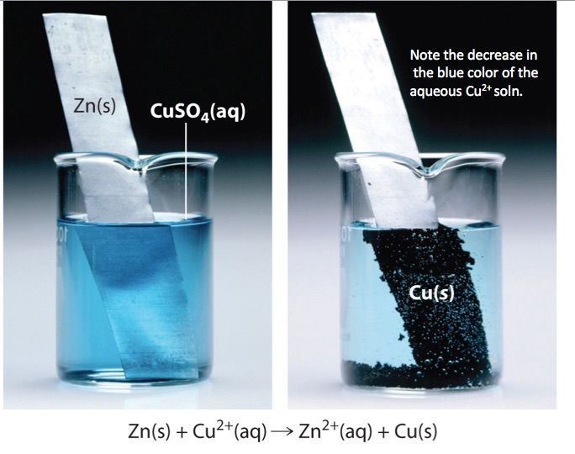
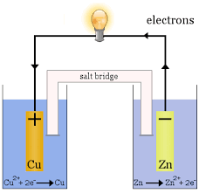
CÁCH TIẾN HÀNH PHẢN ỨNG OXY HÓA-KHỬ
PHẢN ỨNG TRỰC TIẾP:
Chất OXH tiếp xúc với chất KHỬ.
HÓA NĂNG → NHIỆT NĂNG
PHẢN ỨNG GIÁN TIẾP:
Chất OXH không tiếp xúc trực tiếp với chất KHỬ.
HÓA NĂNG → ĐIỆN NĂNG
ΔG < 0

Slide 10
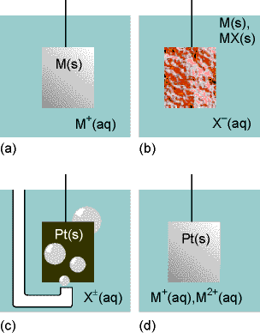
CÁC LOẠI ĐIỆN CỰC
a. Điện cực kim loại
Zn ⏐Zn²⁺(dd)
Zn²⁺(dd) +2e ⇌ Zn(r)
b. Điện cực kim loại phủ muối
Ag⏐AgCl(r) ⏐Cl⁻(dd)
AgCl(r) +1e ⇌ Ag(r) + Cl⁻(dd)
c. Điện cực khí
Pt⏐H₂(k)⏐H⁺(dd)
2H⁺(dd) +2e ⇌ H₂(k)
d. Điện cực oxy hóa - khử.
Pt ⏐ Fe²⁺(dd), Fe³⁺(dd)
Fe³⁺(dd) +1e ⇌ Fe²⁺(dd)
ĐIỆN CỰC TRƠ: Pt , C(gr)

Slide 11
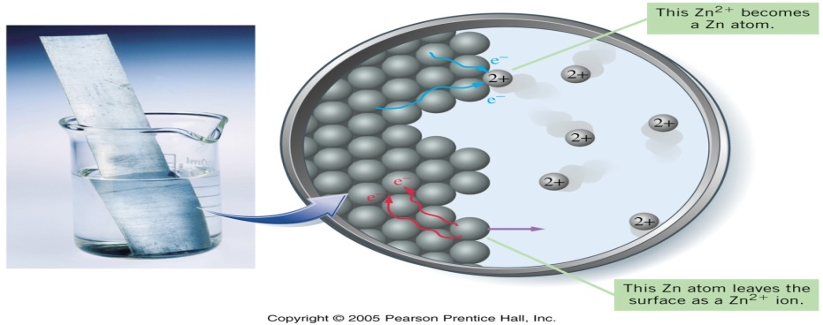






THẾ ĐIỆN CỰC
Quá trình khử: M^{n+}(dd) + ne ⇌ M(r) M(r)
←
→
;ΔG = -nFϕ < 0
> 0
Mạnh
ϕ↑
ΔG⁰ = - nFϕ⁰ ; ϕ⁰ thế khử chuẩn (thế điện cực chuẩn)
Mạnh
Yếu
ϕ↓
Yếu
ΔG⁰ = - nFϕ⁰; ϕ⁰: thế khử chuẩn (thế điện cực chuẩn)
Điện cực kim loại M | M^{n+}(dd)
ΔG = - A’= - q.ϕ = - nN_{A}e ϕ = - nFϕ
ϕ: thế khử
(thế điện cực)
<
TÍNH OXH M^{n+}↑, [M^{n+}]↑
ϕ⁰(Zn²⁺/ Zn)
TÍNH OXH M^{n+}↑, [M^{n+}]↑
ϕ⁰(Cu²⁺/ Cu)
M^{n+} (dd) + ne M(r) M(r)
Cu²⁺
Zn²⁺
Zn
Cu
Zn | Zn²⁺(dd)
Tính khử M ↑
Cu | Cu²⁺
_
← i
Cu²⁺
+
SO₄²⁻
aq
e
−
−
−
−
+
+
+
+
+
+
+
+
−
−
−
−
Zn²⁺
Zn²⁺
aq
2e
ϕ ∼ dấu điện tích trên điện cực
Cu
Cu²⁺
aq
Mật độ electron trên điện cực: Zn > Cu
Nối 2 điện cực bằng dây dẫn kim loại:
→ Electron di chuyển từ điện cực Zn sang Cu.
→ Điện cực Cu là cực dương, điện cực Zn là cực âm.
aq
2e
SO₄²⁻
aq
Zn²⁺
SO₄²⁻aq
2e
Cu²⁺
aq
THẾ ĐIỆN CỰC ϕ
THẾ ĐIỆN CỰC ϕ
Zn²⁺
Cu
Cu²⁺
aq
2e
2e
Dạng KHỬ có tính khử↑.
Dạng OXH có tính oxh↓.
Mật độ e trên điện cực↑.
Dạng OXH có tính oxh ↑.
Dạng KHỬ có tính khử ↓.
Mật độ e trên điện cực ↓.
aq

Slide 12
THIẾT LẬP PIN ĐIỆN (ϕ: thế điện cực)
Hai điện cực phải có ϕ khác nhau.
Electron di chuyển từ điện cực có ϕ nhỏ hơn (mđ e cao hơn) sang điện cực có ϕ lớn hơn (mđ e nhỏ hơn).
Chiều dòng điện là ngược với chiều electron nên điện cực có ϕ lớn là cực (+), điện cực có ϕ nhỏ là cực (-).
Khi hai điện cực có ϕ bằng nhau (mđ e bằng nhau) thì pin ngừng hoạt động.

Slide 13
THẾ ĐIỆN CỰC TIÊU CHUẨN (THẾ KHỬ CHUẨN)
ΔG⁰₂₉₈ = - nFϕ⁰
Quá trình khử: M^{n+}(dd) + ne ⇌ M(r);
ϕ⁰ : Thế điện cực tiêu chuẩn hay thế khử chuẩn.
T = 298K (chọn)
Dung dịch: C = 1mol/l
Khí: P_{khí} = 1atm
Rắn, lỏng: nguyên chất
Môi trường axit: [H⁺] =1M → pH = 0
Môi trường base: [OH⁻] = 1M → pH = 14
Môi trường trung tính: pH = 7

Slide 14
THẾ KHỬ VÀ THẾ OXY HÓA
Quá trình khử:
OXH + ne ⇌ KH
[J]
F= 96500[J/(Vmol)]
ΔG = -nFϕ (khử)
Quá trình oxyhoá:
KH - ne ⇌ OXH
ΔG’ = -nFϕ (oxh)
ΔG = - ΔG’ → ϕ (oxh) = - ϕ (khử)
Biết: e = 1,6.10⁻¹⁹ [C] ; N_{A}= 6,02.10²³[mol⁻¹]
→ F = N_{A} .e = 96500 [C/mol] = 96500 [J/(Vmol)]

Slide 15
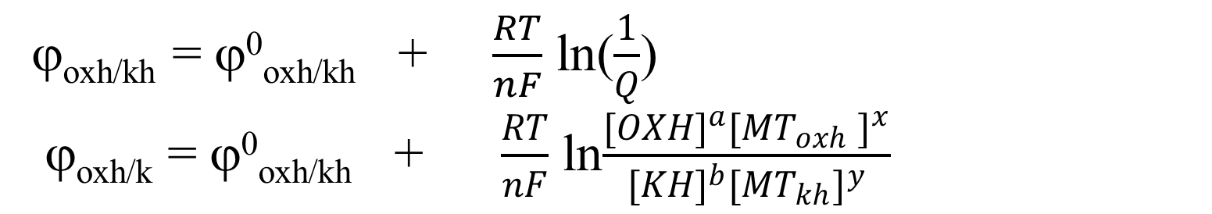
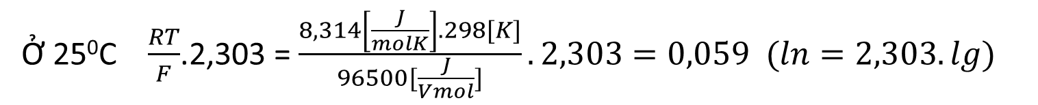


PHƯƠNG TRÌNH NERNST
Cu²⁺(dd) + 2e ⇌ Cu(r) ; 25⁰C
$φ= φ^{0}$ + $\frac{0,059}{2}$ lg [Cu²⁺]
a OXH + ne + x[MT_{oxh}] ⇌ b KH + y[MT_{kh}] ; ΔG = -nFϕ
10Cu²⁺(dd) + 20e ⇌ 10Cu(r) ; 25⁰C
$φ= φ^{0}$ + $\frac{0,059}{20}$ lg [Cu²⁺]¹⁰ = $φ^{0}$ + $\frac{0,059}{2}$ lg [Cu²⁺]
ΔG = ΔG⁰ +RTlnQ → -nFϕ = -nFϕ⁰ + RTlnQ
THẾ KHỬ LÀ THÔNG SỐ CƯỜNG ĐỘ
Ở 25⁰ C

Slide 16
a OXH + ne + x[MT_{oxh}] ⇌ b KH + y[MT_{kh}]
THẾ ĐIỆN CỰC (THẾ KHỬ) PHỤ THUỘC:
Bản chất cặp OXH/KH và bản chất dung môi.
Nồng độ chất OXH và chất KHỬ.
Nhiệt độ.
Môi trường. Ví dụ: MnO₄⁻,H⁺ / Mn²⁺
Ảnh hưởng chất tạo phức và tạo kết tủa.

Slide 17
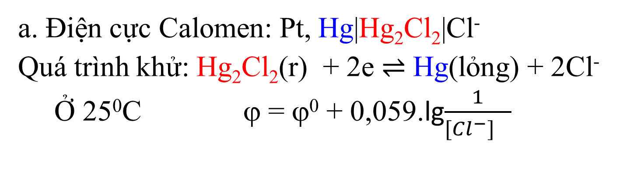
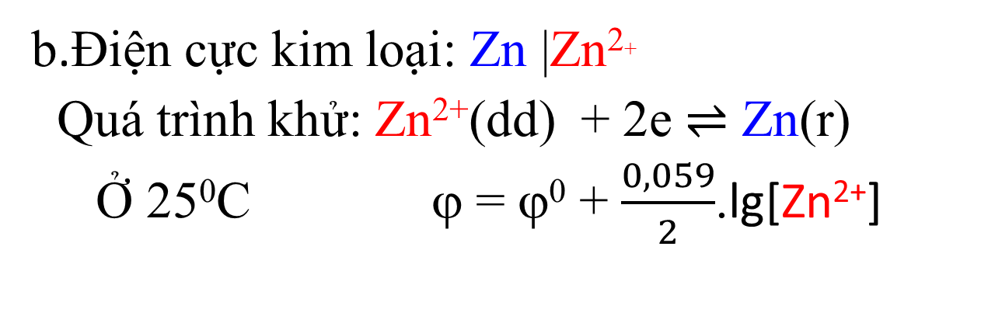
ÁP DỤNG. Viết pt Nernst các điện cực sau ở 25⁰C: a. Điện cực Calomen: Pt,Hg(lỏng)|Hg₂Cl₂(r)|Cl(dd) b. Điện cực kim loại: Zn |Zn²⁺(dd)

Slide 18
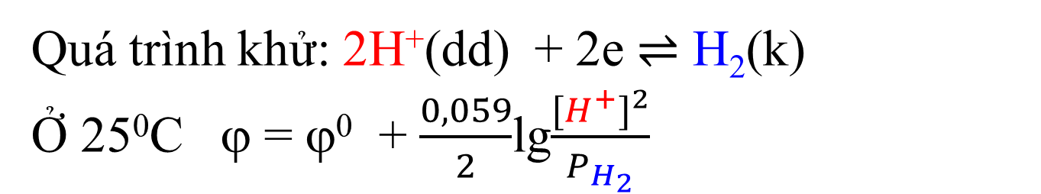
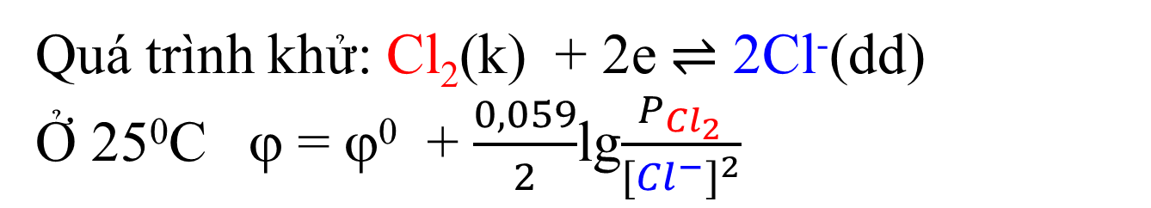
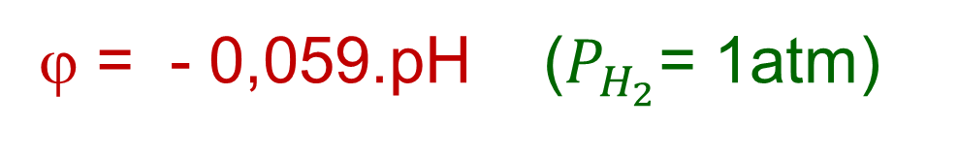
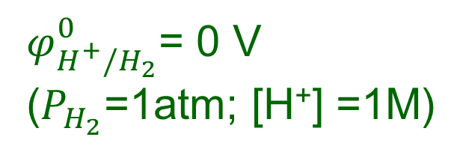
Viết pt Nernst cho các điện cực sau ở 25⁰C: c. Điện cực khí: Pt |H₂ |H⁺ d. Điện cực khí: Pt |Cl⁻ |Cl₂
$φ_{H^{+}{/H}_{2}}^{0}$= 0 V
($P_{H_{2}}$=1atm; [H⁺] =1M)
ϕ = - 0,059.pH ($P_{H_{2}}$= 1atm)

Slide 19
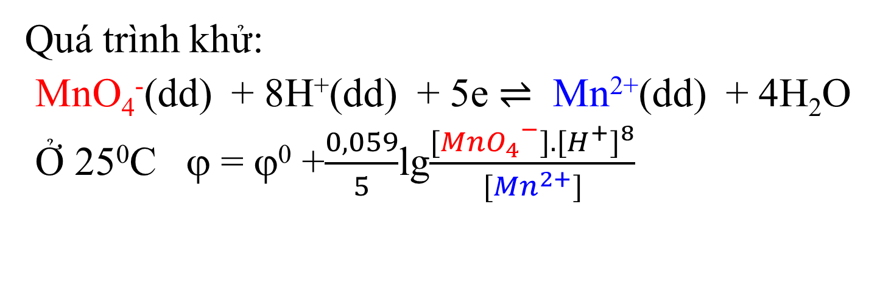
Viết pt Nernst của các điện cực sau: e. Điện cực oxy hóa khử: C(gr) |Mn²⁺ ,MnO₄⁻,H⁺

Slide 20
CHIỀU PHẢN ỨNG OXY HÓA- KHỬ
(ϕ₁> ϕ₂ )
(ϕ₂ < ϕ₁)
A. OXH₁ + KH₂ ⇌ OXH₂ + KH₁; ΔG
OXH mạnh hơn 2
KHỬ mạnh hơn 1
OXH₂ + ne ⇌ KH₂ ; ΔG₂ = - nFϕ₂
→ KH₂ ⇌ OXH₂ + ne ; ΔG₂’ = + nFϕ₂
OXH₁ + ne ⇌ KH₁ ; ΔG₁ = - nFϕ₁
OXH₁ + KH₂ ⇌ OXH₂ + KH₁ ; ΔG = ΔG₂’ + ΔG₁
ΔG = -nF(ϕ₁ - ϕ₂)= -nF(ϕ_{chất} _{OXH} - ϕ_{chất} _{KHỬ})= -nFE
E : hiệu thế (suất điện động của pin).
ϕ₁ > ϕ₂ → E > 0 ΔG < 0: pư tự phát theo chiều thuận.

Slide 21
CHIỀU PHẢN ỨNG OXY HÓA- KHỬ
(ϕ₂ > ϕ₁)
(ϕ₁ < ϕ₂)
B. OXH₁ + KH₂ ⇌ OXH₂ + KH₁ ; ΔG
OXH mạnh hơn 1
KHỬ mạnh hơn 2
ΔG = -nFE = -nF(ϕ_{chất} _{OXH} - ϕ_{chất} _{KHỬ})= -nF(ϕ₁ - ϕ₂)
ϕ₁ < ϕ₂ → E < 0 ΔG > 0: pư tự phát theo chiều nghịch.
C. ϕ₁ = ϕ₂ → E = 0 → ΔG = 0: pư đạt cân bằng.

Slide 22
ÁP DỤNG. Ở đk chuẩn 25⁰C, hãy cho biết Cu²⁺ có thể oxy hóa các kim loại nào sau đây: Ag, Fe, Mg. Cho biết thế khử chuẩn ở 25⁰C của Ag⁺/Ag; Fe²⁺/Fe; Mg²⁺/Mg; Cu²⁺/Cu có giá trị lần lượt là: 0,8; -0,44; -2,37; 0,34 [V]
ϕ⁰(Cu²⁺/Cu) > ϕ⁰(OXH/KH)
ϕ⁰(Cu²⁺/Cu) = 0,34 V > ϕ⁰(Fe²⁺/Fe) = - 0,44V
ϕ⁰(Cu²⁺/Cu) = 0,34 V > ϕ⁰(Mg²⁺/Mg) = - 2,37 V
→ Fe, Mg

Slide 23
ÁP DỤNG. Ở điều kiện chuẩn 25⁰C, xét chiều phản ứng:
Sn⁴⁺ (dd) + 2Fe²⁺(dd) ⇌ 2Fe³⁺(dd) + Sn²⁺(dd) (1)
Ag⁺(dd) + Cr²⁺(dd) ⇌ Ag (r) + Cr³⁺(dd) (2)
2Fe²⁺(dd) + Cl₂ ⇌ 2Fe³⁺(dd) + 2Cl⁻(dd) (3)
Cho biết thế khử chuẩn ở 25^{0C}C : ϕ⁰ (Sn⁴⁺/Sn²⁺) = +0,15V ϕ⁰ (Fe³⁺/Fe²⁺) = +0,77V ϕ⁰ (Ag⁺/Ag) = +0,8V ϕ⁰ (Cr³⁺/Cr²⁺) = -0,41V ϕ⁰ (Cl₂ /Cl⁻) = +1,36V ϕ⁰ (Fe³⁺/Fe²⁺) = +0,77V
<
>
>
(1) chiều nghịch
(2) chiều thuận
(3) chiều thuận

Slide 24
Sn⁴⁺ (dd) + 2Fe²⁺(dd) ⇌ 2Fe³⁺(dd) + Sn²⁺(dd) ϕ⁰ (Sn⁴⁺/Sn²⁺) = +0,15V ϕ⁰ (Fe³⁺/Fe²⁺) = +0,77V
E⁰ = ϕ⁰_{chất} _{OXH} - ϕ⁰_{chất} _{KHỬ} = 0,15 - 0,77 = - 0,62 [V] < 0
→ pư tự phát theo chiều nghịch ở đk chuẩn
CÁCH GIẢI KHÁC: ΔG⁰ = -nFE⁰
E⁰ = ϕ⁰_{chất} _{OXH} - ϕ⁰_{chất} _{KHỬ}
Nếu E⁰ > 0 : pư tự phát theo chiều thuận ở đk chuẩn.
Nếu E⁰ < 0 : pư tự phát theo chiều nghịch ở đk chuẩn.

Slide 25
ÁP DỤNG. Sắp xếp các dạng OXH và dạng KHỬ theo chiều tính oxy hóa tăng dần và tính khử tăng dần ở điều kiện chuẩn.
Cho biết:
ϕ⁰ (F₂ /2F⁻ ) = + 2,87V ϕ⁰(MnO₄,H⁺/Mn²⁺)=1,51V ϕ⁰(Cl₂ /2Cl⁻) = +1,36V
ϕ⁰(Mg²⁺/Mg) = - 2,37V
Dạng OXH theo trật tự tính OXH tăng dần (ϕ⁰↑):
Mg²⁺ < Cl₂ < MnO₄⁻ < F₂
OXH max
Dạng KHỬ theo trật tự tính khử tăng dần (ϕ⁰↓):
F⁻ < Mn²⁺ < Cl⁻ < Mg
KHỬ max

Slide 26
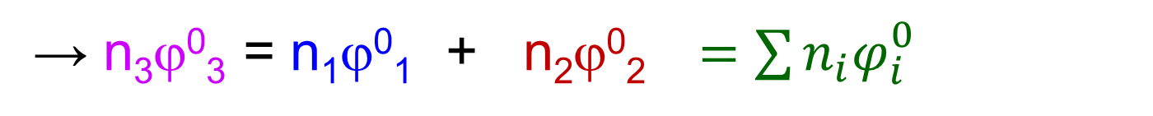
ÁP DỤNG. Tính thế khử chuẩn của Fe³⁺/Fe. Biết: ϕ⁰(Fe²⁺/Fe)= -0,44V=ϕ⁰₂; ϕ⁰(Fe³⁺/Fe²⁺ )= 0,77V= ϕ⁰₁
Sắp các cấu tử theo chiều giảm số oxy hóa:
Fe³⁺ → Fe²⁺ → Fe
ΔG₁= -n₁Fϕ⁰₁
ΔG₂= -n₂Fϕ⁰₂
ΔG₃= -n₃Fϕ⁰₃
→ n₃ϕ⁰₃ = n₁ϕ⁰₁ + n₂ϕ⁰₂ $=\sum{n_{i}φ_{i}^{0}}$
→ ϕ⁰₃ = ϕ⁰(Fe³⁺/Fe) = (1.0,77+2.(-0,44)):3
ϕ⁰₃ = - 0,037 [V]

Slide 27
GIẢN ĐỒ LATIMER
Sắp nguyên tố theo chiều giảm số oxy hóa:
A → B → C → D
n₂ϕ⁰_{B/C}
n₁ϕ⁰_{A/B}
n₃ϕ⁰_{C/D}
n₄ϕ⁰_{A/D}
n₄ϕ⁰_{A/D} = Σn_{i}ϕ⁰_{i} = n₁ϕ⁰_{A/B}+ n₂ϕ⁰_{B/C} +n₃ϕ⁰_{C/D}
ϕ⁰_{A/B} < ϕ⁰_{B/C} → B không bền bị dị phân: B + B → A + C
ϕ⁰_{A/B} > ϕ⁰_{B/C} → B bền do hợp phân: A + C → B + B

Slide 28
0
0,695 V
-1
?
-2
O₂ → H₂O₂ → H₂O
2
1,23 V
n₃ϕ⁰(O₂/H₂O) = n₁ϕ⁰(O₂/H₂O₂) + n₂ϕ⁰(H₂O₂/H₂O)
4.1,23 = 2.0,695 + 2. ϕ⁰(H₂O₂/H₂O)
ϕ⁰(H₂O₂/H₂O) = 1,765 V
ϕ⁰(O₂/H₂O) < ϕ⁰(H₂O₂/H₂O)
→ H₂O₂ không bền bị dị phân → O₂ + H₂O

Slide 29
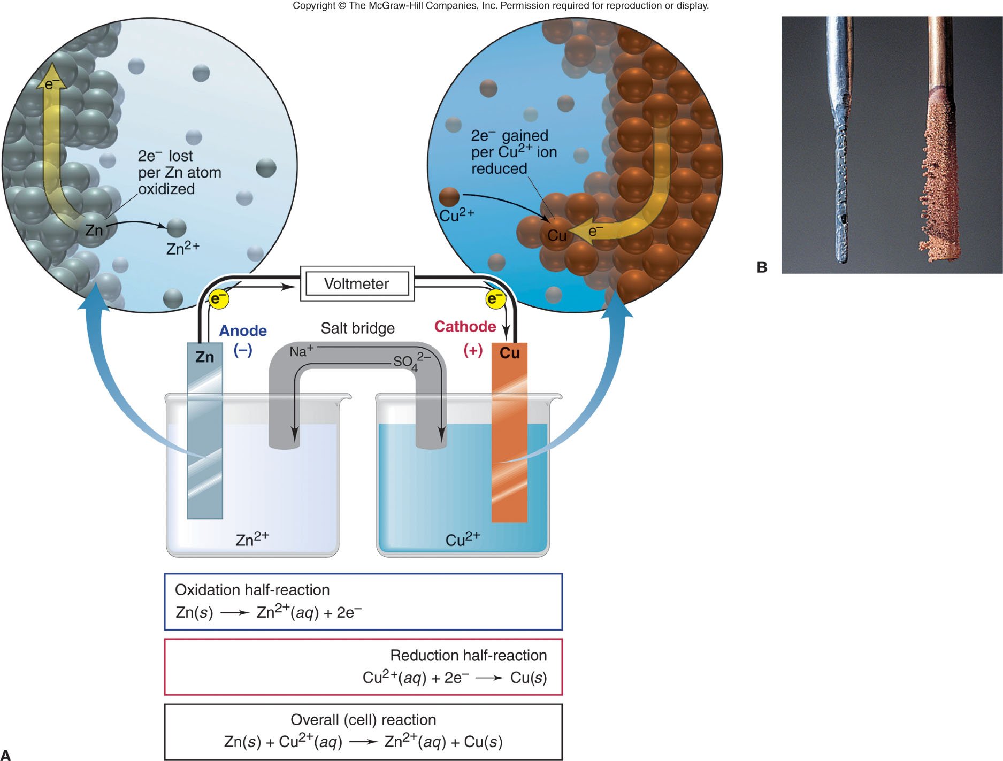
CẤU TẠO
& HOẠT ĐỘNG NGUYÊN TỐ GANVANIC

Slide 30
Hai dung dịch được phân cách bằng màng xốp.
Nối dây dẫn giữa 2 điện cực: electron từ Zn → Cu.
Chiều dòng điện từ Cu → Zn.
Xét 2 điện cực kim loại tiêu chuẩn:
Zn | dd ZnSO₄ 1M và Cu | dd CuSO₄ 1M
PP
Zn(r) + Cu²⁺ (dd) → Zn²⁺ (dd) + Cu(r)
ϕ⁰(Zn²⁺/Zn) < ϕ⁰(Cu²⁺/Cu)
Mật độ electron trên điện cực: Zn > Cu
→
Zn ⇌ Zn²⁺(aq) + 2e
↓
↑
→
Cu²⁺(aq) + 2e ⇌ Cu
Cu
CATOD
(+)
Zn
-
-
-
-
-
-
ANOD
(-)
-
-
-
-
-
-
-
-
-
-
-
-
-
-
-
-
-
-
2e
2e
DÂY DẪN
2e
2e
+
+
+
+
+
+
+
+
+
+
+
+
+
+
+
+
+
+
+
+
+
+
+
+
2e
Zn²⁺
aq
_{SO42-}
aq
Cu
2e
Cu²⁺
aq
Zn²⁺
MÀNG NGĂN XỐP
Zn²⁺
aq
2e
_{SO4}
₂₋
aq
Cu
Cu²⁺
aq
Zn²⁺
dd ZnSO₄ 1M
[SO₄] thiếu
[SO₄] dư
dd CuSO₄ 1M

Slide 31
CẤU TẠO VÀ HOẠT ĐỘNG NGUYÊN TỐ GANVANIC
ANOD (-)
CATOD (+)
CẦU MUỐI Na₂SO₄
SO₄²⁻
↓
Na⁺
↓
SO₄²⁻ thiếu
SO₄²⁻ dư
dd ZnSO₄ 1M
dd CuSO₄ 1M
Trong cầu muối: ion Na⁺ → điện cực Cu (catod),
ion SO₄²⁻ → điện cực Zn (anod) để trung hòa điện tích.

Slide 32
KÝ HIỆU NGUYÊN TỐ GANVANIC
ϕ₋ < ϕ₊
(-) M₁⏐M₁^{n+}(dd) ⏐⏐M₂^{m+}(dd) ⏐M₂ (+)
(-) Zn | Zn²⁺ (dd) || Cu²⁺(dd) | Cu (+)
Quá trình oxyhoá Anod (-)
Quá trình khử Catod (+)
SUẤT ĐIỆN ĐỘNG: E = ϕ₊- ϕ₋
SUẤT ĐIỆN ĐỘNG TIÊU CHUẨN: E⁰ = ϕ⁰₊- ϕ⁰₋
Zn - 2e → Zn²⁺(dd)
Cu²⁺(dd) + 2e → Cu

Slide 33
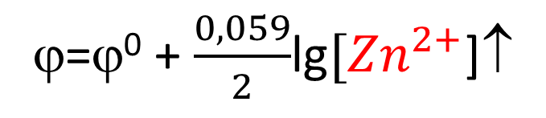
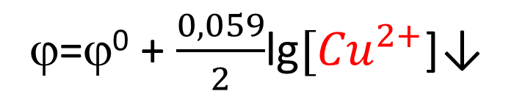
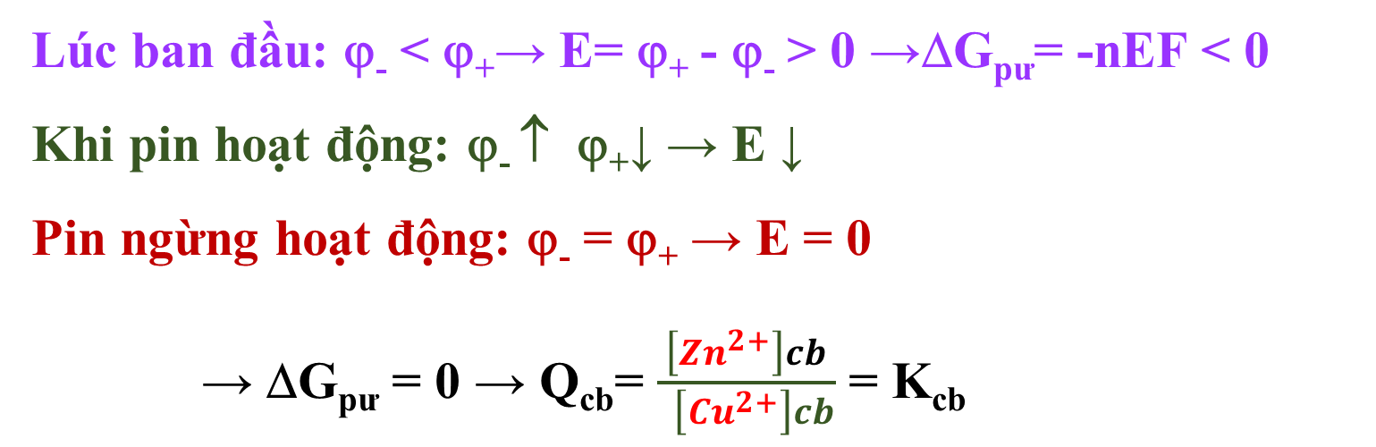
(-) Zn | Zn²⁺ (dd) || Cu²⁺(dd) | Cu (+) 25⁰C
Anod (-)
Catod(+)
Zn - 2e → Zn²⁺(dd)
Cu²⁺(dd) + 2e → Cu
Cu²⁺(dd) + Zn(r) → Zn²⁺ (dd) + Cu(r)

Slide 34
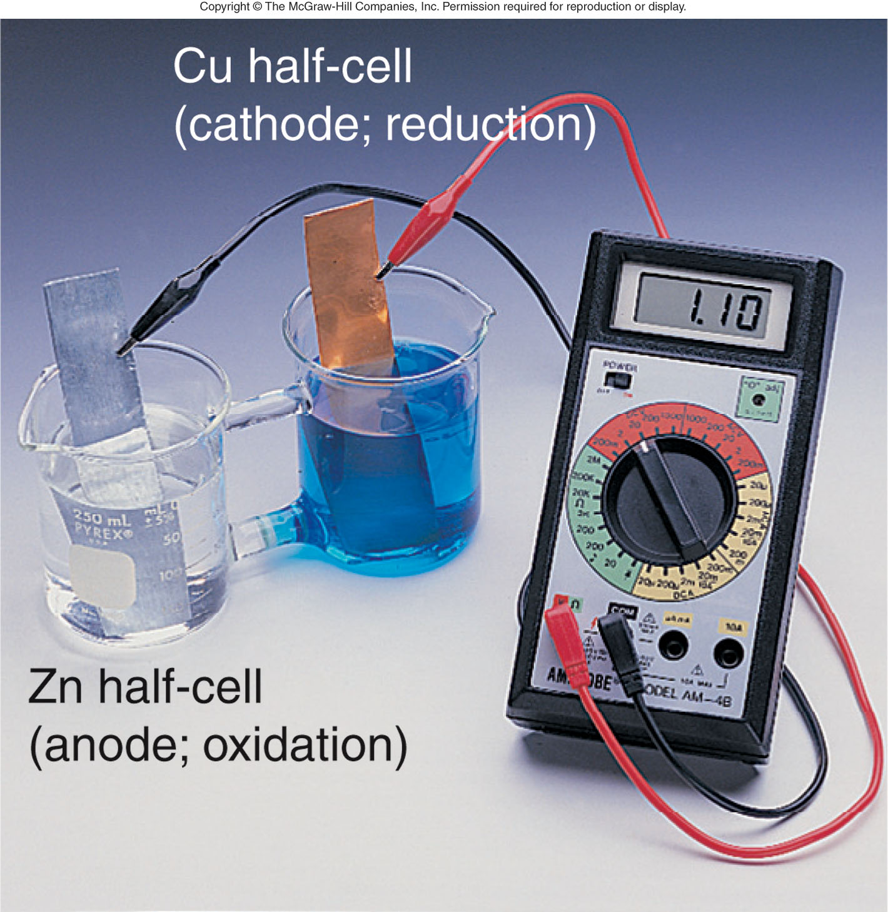
SUẤT ĐIỆN ĐỘNG CỦA PIN
1M
1M
E⁰_{pin} = ϕ⁰_{Cu} - ϕ⁰_{Zn}= 1,1V
E_{pin} = ϕ₊ - ϕ₋ E⁰ _{pin} = ϕ⁰₊ - ϕ⁰₋

Slide 35
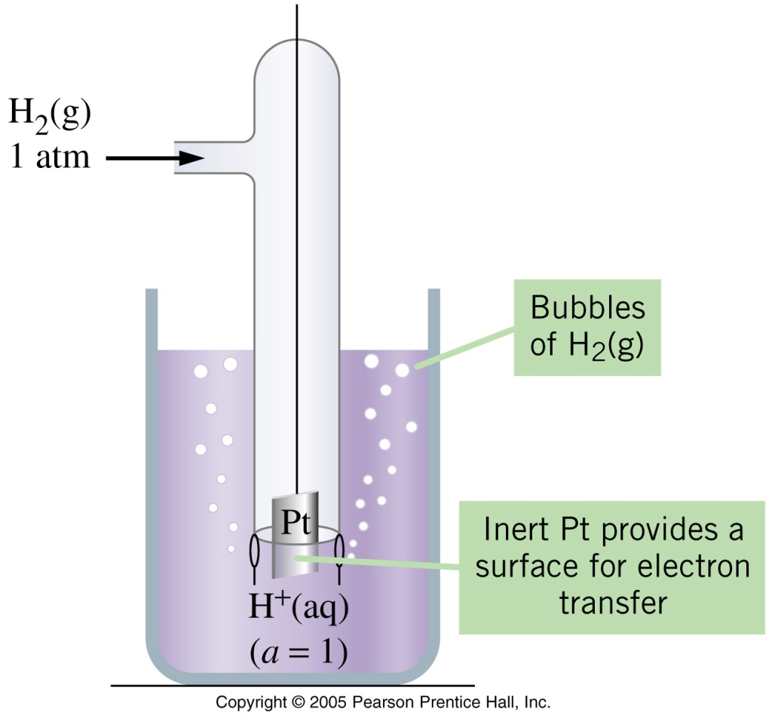
ĐIỆN CỰC HYDRO TIÊU CHUẨN
Pt | H₂ | H⁺(dd)
ϕ⁰_{H}⁺_{/ H2} = 0V
[H⁺] = 1M ; P_{H2} = 1atm
25⁰C

Slide 36
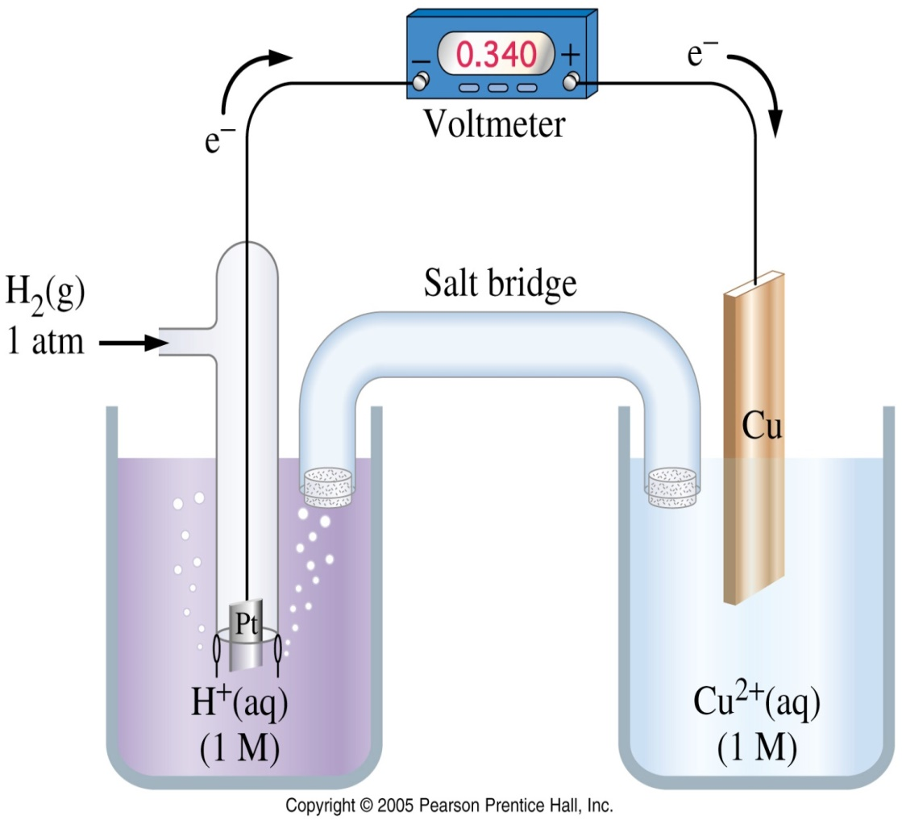
E⁰ = ϕ⁰₊(Cu²⁺/Cu) - ϕ⁰₋ (H⁺/ H₂) = 0,34V
→ ϕ⁰ (Cu²⁺/Cu) = 0,34V

Slide 37
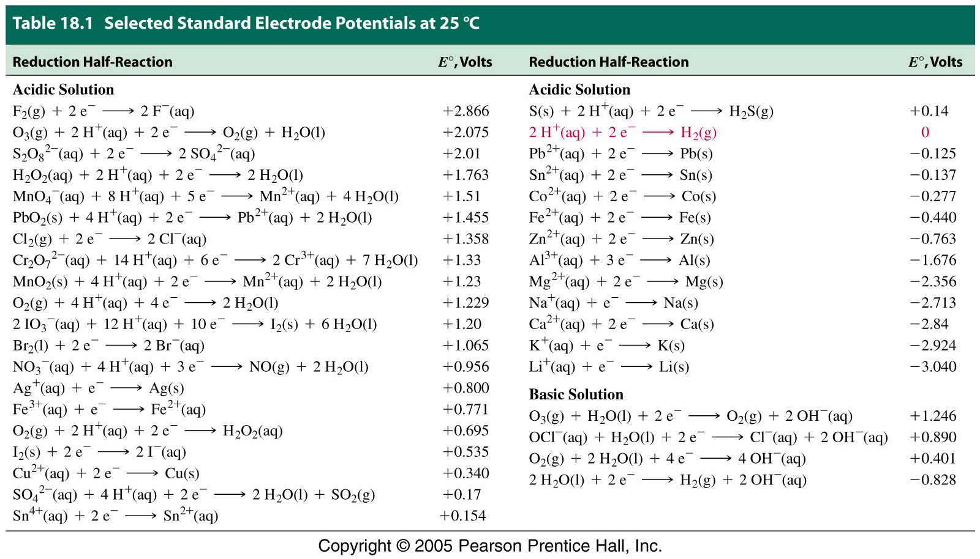
THẾ KHỬ CHUẨN CỦA MỘT SỐ ĐIỆN CỰC Ở 25⁰C
EOS

Slide 38
PHÂN LOẠI CÁC CHẤT OXY HÓA-KHỬ
Phân loại | Khoảng thế | Ví dụ
Chất OXH mạnh | > 1,5V | MnO₄⁻ ,O₃ , F₂
Chất OXH trung bình | +1,0V ...+1,5V | CrO₄²⁻ , MnO₂ ,Cl₂
Chất OXH yếu | +0,5V...+1,0V | I₂ , Fe³⁺ , Ag⁺
Chất KHỬ yếu | ±0V …+0,15V | Sn²⁺ , Cu , HI
Chất KHỬ trung bình | -0,5V…. ± 0V | H₂S , Fe , H₂
Chất KHỬ mạnh | < - 0,5V | Na , Al , Zn

Slide 39
ÁP DỤNG. Lập pin trong đó xảy ra các phản ứng:
Cd (r) + Cu²⁺ (dd) = Cd²⁺ (dd) + Cu (r)
H₂(k) + Cl₂(k) = 2HCl (dd)
Zn(r) + 2Fe³⁺(dd) = Zn²⁺(dd) + 2Fe²⁺(dd)
2H⁺(dd) + 2Hg(l) +2Cl⁻(dd) = H₂(k) + Hg₂Cl₂(r)

Slide 40
ÁP DỤNG. Lập pin trong đó xảy ra các phản ứng:
Cd (r) + Cu²⁺ (dd) = Cd²⁺ (dd) + Cu (r)
(-) Cd | Cd²⁺ (dd) || Cu²⁺(dd) | Cu(+)
H₂(k) + Cl₂(k) = 2HCl (dd)
(-) Pt, H₂ | H⁺(dd) || Cl⁻(dd) | Cl₂, Pt (+)
Zn (r) + 2Fe³⁺(dd) = Zn²⁺(dd) + 2Fe²⁺ (dd)
(-) Zn | Zn²⁺(dd) || Fe³⁺(dd), Fe²⁺(dd) | Pt (+)
2H⁺(dd) + 2Hg(l) +2Cl⁻(dd) = H₂(k) + Hg₂Cl₂(r)
(-) Pt, Hg | Hg₂Cl₂ | Cl⁻ (dd) || H⁺(dd) | H₂, Pt (+)

Slide 41
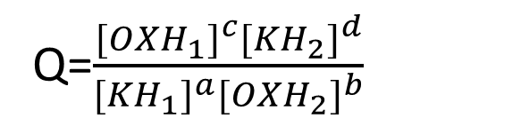
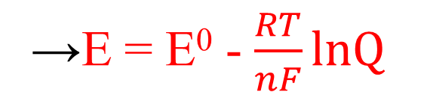
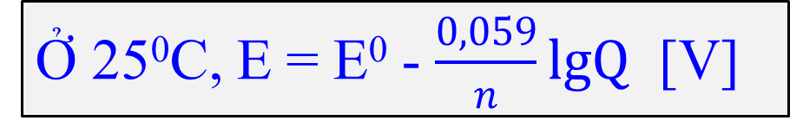
SUẤT ĐIỆN ĐỘNG CỦA PIN
aKH₁ + bOXH₂  cOXH₁ + dKH₂
-ne
+ne
ΔG_{T} = - A_{max}’= - qE = - nN_{A} eE = -nFE = -nF[ϕ₊ (2) - ϕ₋(1)]
ΔG⁰ = -nFE⁰ = -nF [ϕ⁰₊ (2) - ϕ⁰₋(1)]
ΔG_{T} = ΔG⁰_{T} + RTlnQ
ΔG [J] = -nEF với F = 96500 [C/mol] = 96500 [J/Vmol]
(RT/F). ln = (RT/F) . 2,303lg = 0,059 [V]

Slide 42
ĐÁNH GIÁ MỨC ĐỘ DIỄN RA CỦA PƯ OXHK
ΔG⁰ = -nFE⁰ = -nF (ϕ⁰₊ - ϕ⁰₋) ; ở 25⁰C
ΔG⁰ < - 40 kJ : phản ứng có khả năng tự phát hoàn toàn trong thực tế.
- 40kJ < ΔG⁰ < + 40kJ : phản ứng diễn ra thuận nghịch trong thực tế.

Slide 43
QUAN HỆ GIỮA HẰNG SỐ CÂN BẰNG VÀ SUẤT ĐIỆN ĐỘNG TIÊU CHUẨN
$$ΔG^{0}=−nE^{0}F=−RT\ln{K}$$
F = 96500 [J/Vmol]
R = 8,314 [J/mol.K]
T [K]
ln = 2,303.lg
n: số mol e trao đổi trong pư OXH khử.
Ở 25⁰C

Slide 44
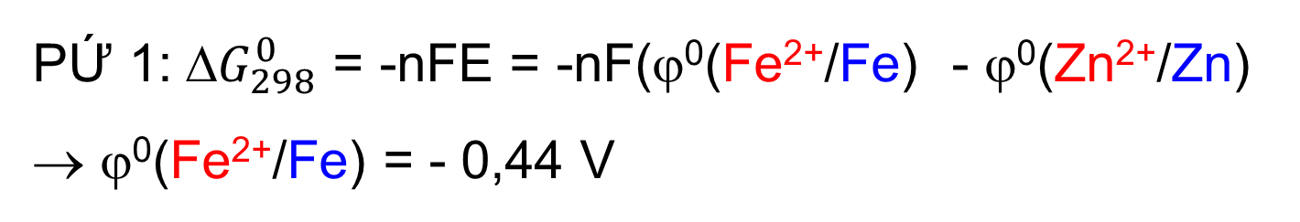
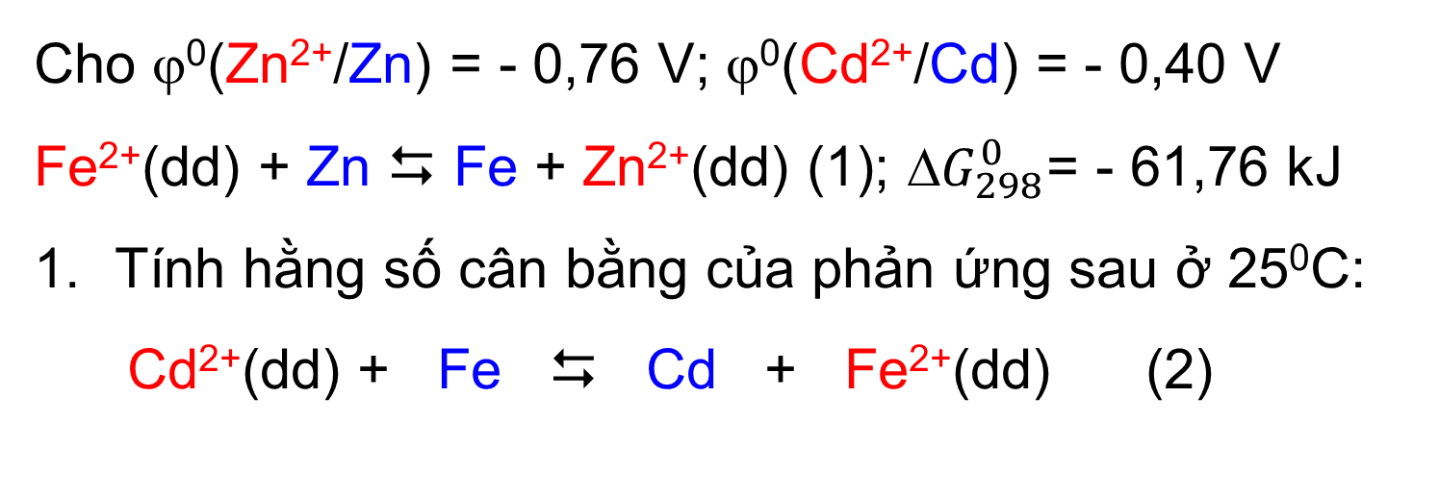
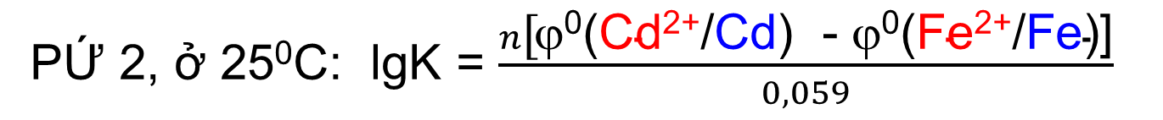
Cho ϕ⁰(Zn²⁺/Zn) = - 0,76 V; ϕ⁰(Cd²⁺/Cd) = - 0,40 V
Fe²⁺(dd) + Zn  Fe + Zn²⁺(dd) (1); Δ$G_{298}^{0}$= - 61,76 kJ
Tính hằng số cân bằng của phản ứng sau ở 25⁰C:
Cd²⁺(dd) + Fe  Cd + Fe²⁺(dd) (2)
PỨ 1: Δ$G_{298}^{0}$ = -nFE = -nF(ϕ⁰(Fe²⁺/Fe) - ϕ⁰(Zn²⁺/Zn) → ϕ⁰(Fe²⁺/Fe) = - 0,44 V
PỨ 2, ở 25⁰C: lgK = $\frac{n\text{[}\text{ϕ}\text{0}\text{(}\text{Cd}\text{2+}\text{/}\text{Cd}\text{) − ϕ}\text{0}\text{(}\text{Fe}\text{2+}\text{/}\text{Fe}\text{)}\text{]}}{0,059}$
K_{cb}= 22 (ở 25⁰C)

Slide 45
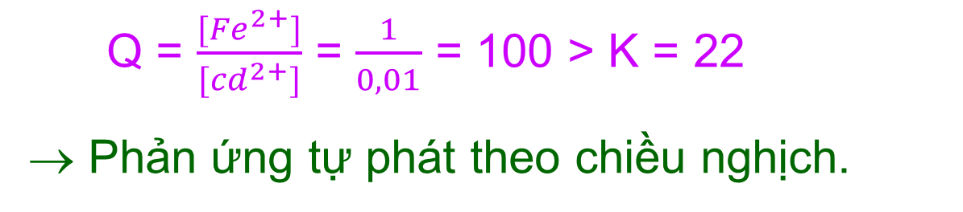
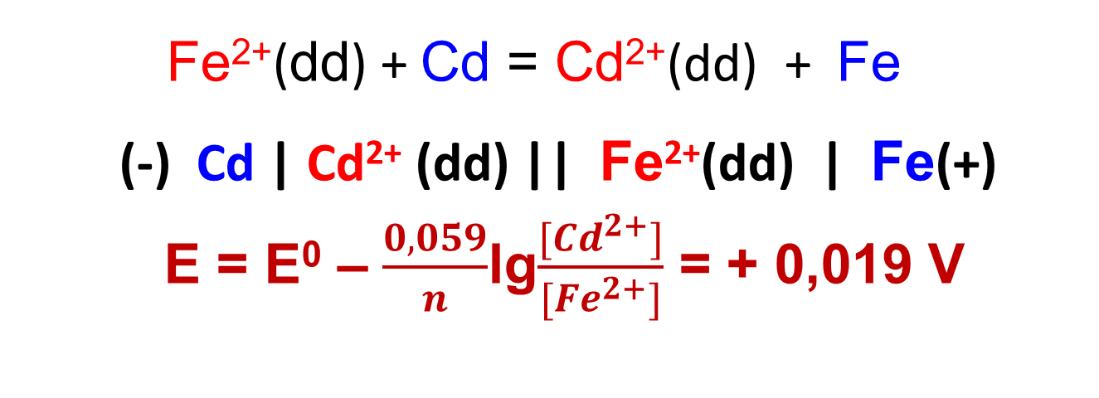
Q = $\frac{[{Fe}^{2+}]}{{[cd}^{2+}]}$ = $\frac{1}{0,01}$ = 100 > K = 22
→ Phản ứng tự phát theo chiều nghịch.
Cd²⁺(dd) + Fe  Cd + Fe²⁺(dd) (2); K = 22 , 25⁰C.
ϕ⁰(Cd²⁺/Cd) = - 0,40 V ; ϕ⁰(Fe²⁺/Fe) = - 0,44 V
2. Khi [Cd²⁺] = 0,01M; [Fe²⁺] = 1M, hãy xác định chiều pư (2), viết ký hiệu pin và tính E ở 25⁰C.
Fe²⁺(dd) + Cd = Cd²⁺(dd) + Fe
(-) Cd | Cd²⁺ (dd) || Fe²⁺(dd) | Fe(+)
E = E⁰ – $\frac{0,059}{n}$lg$\frac{[{Cd}^{2+}]}{[{Fe}^{2+}]}$ = + 0,019 V

Slide 46
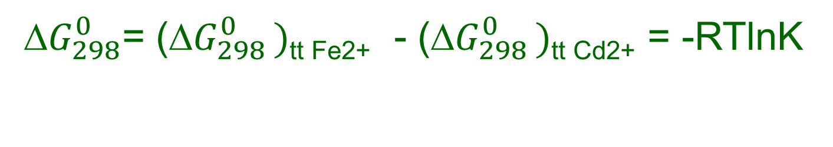
Cd²⁺(dd) + Fe  Cd + Fe²⁺(dd) ; K = 22 , 25⁰C
3. Tính (Δ$G_{298 }^{0})$_{tt Cd2+} cho biết (Δ$G_{298 }^{0})$_{tt Fe2+} = -84,9 kJ/mol
Δ$G_{298}^{0}$= (Δ$G_{298 }^{0})$_{tt Fe2+} - (Δ$G_{298 }^{0})$_{tt Cd2+} = -RTlnK
(ΔG⁰₂₉₈)_{tt Cd 2+(dd)} = -77,2 kJ

Slide 47
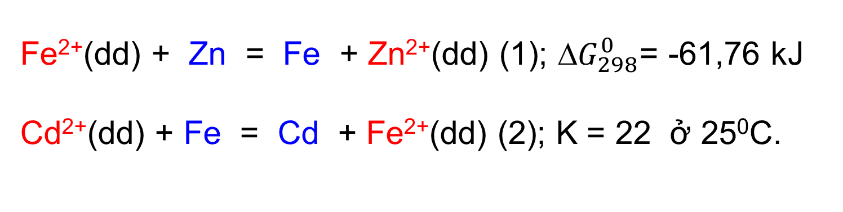
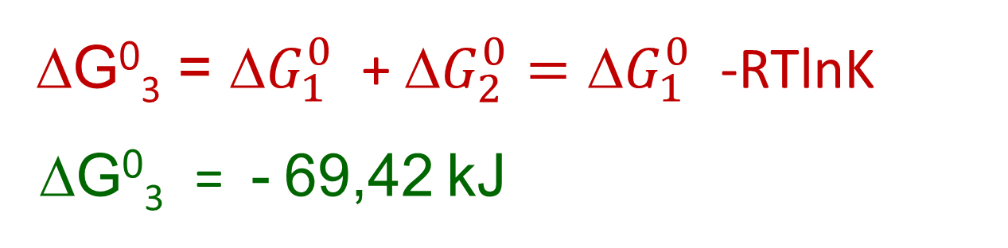
Fe²⁺(dd) + Zn = Fe + Zn²⁺(dd) (1); Δ$G_{298}^{0}$= -61,76 kJ
Cd²⁺(dd) + Fe = Cd + Fe²⁺(dd) (2); K = 22 ở 25⁰C.
4.Hãy tính Δ$G_{298}^{0}$ _{pư}: Cd²⁺(dd) + Zn  Cd + Zn²⁺(dd) (3)
ΔG⁰₃ = Δ$G_{1}^{0}$ + Δ$G_{2}^{0}=\text{Δ}G_{1}^{0}$ -RTlnK
ΔG⁰₃ = - 69,42 kJ

Slide 48
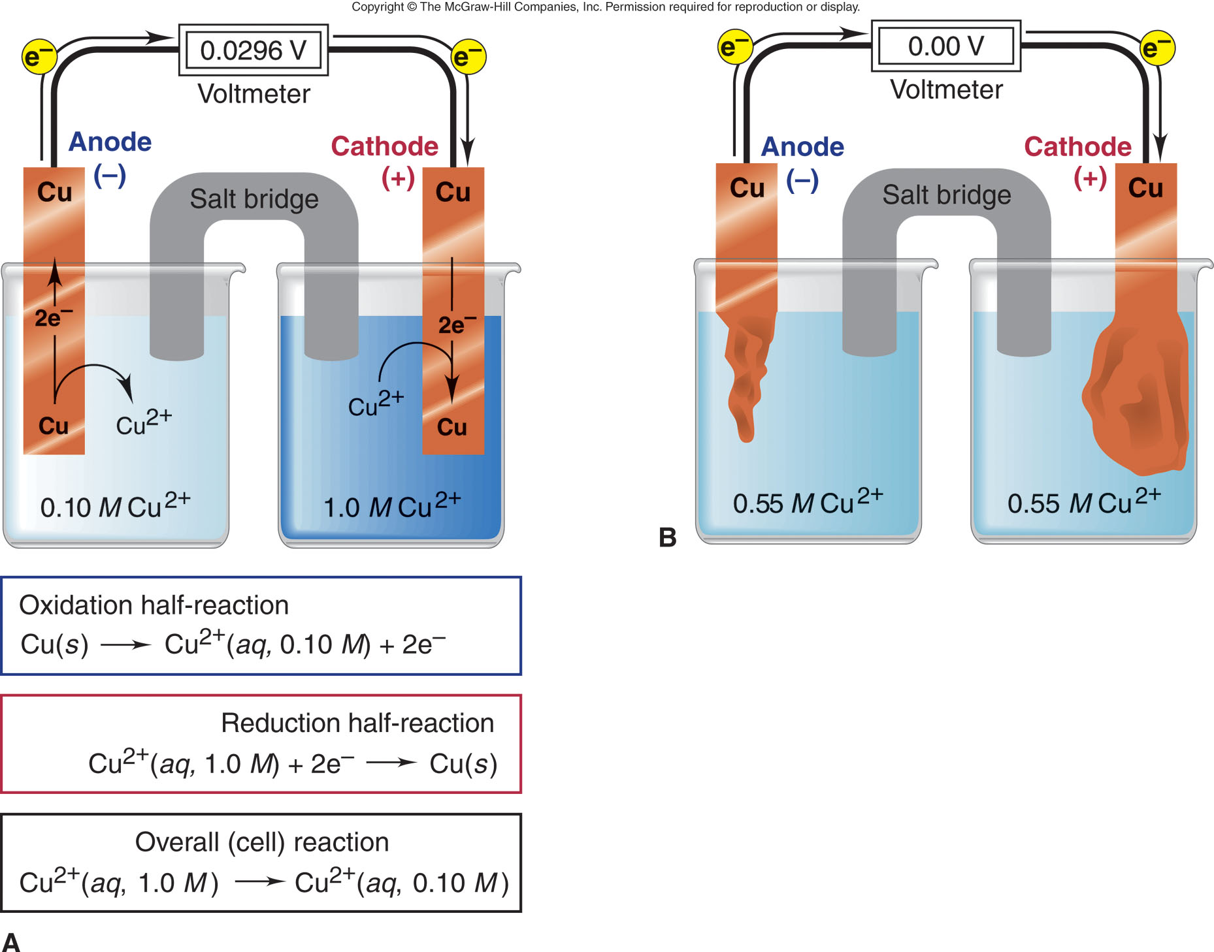
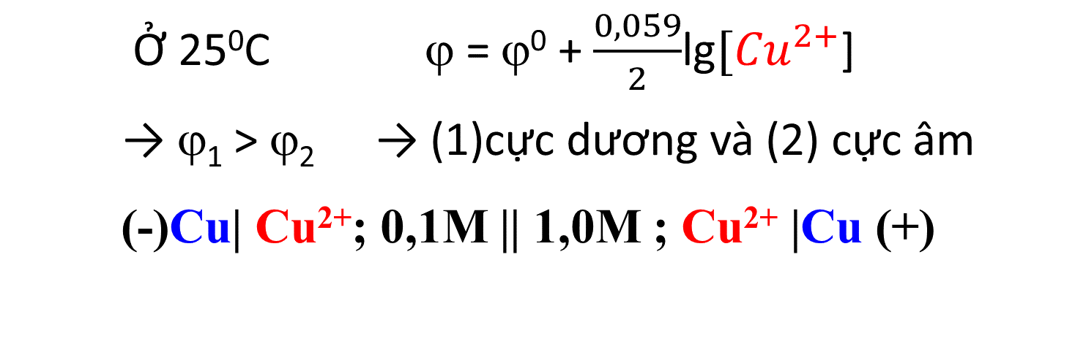
PIN NỒNG ĐỘ
2
1
2
1
Quá trình khử:
Cu²⁺(dd) +2e  Cu(r)

Slide 49
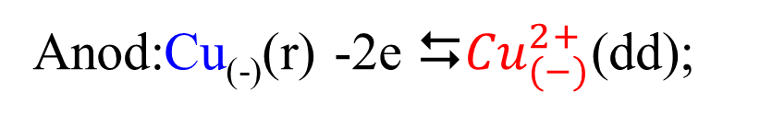
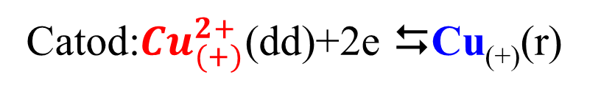
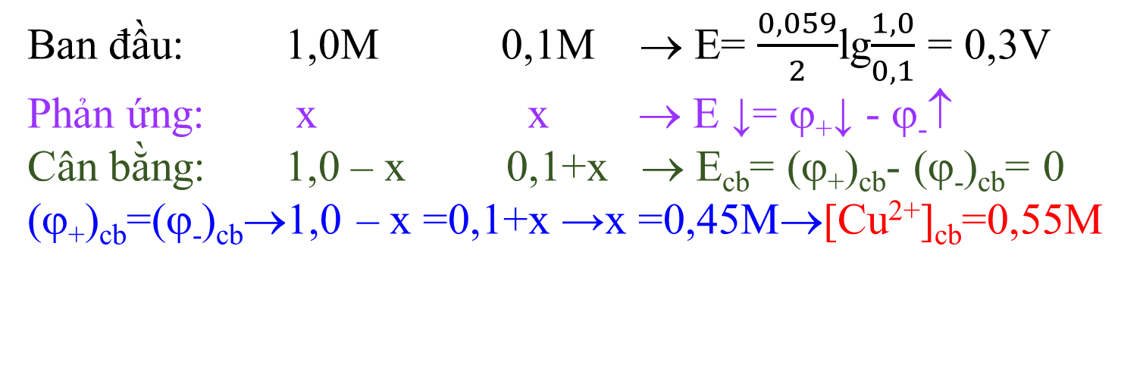
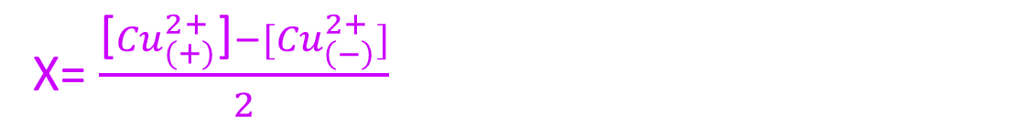
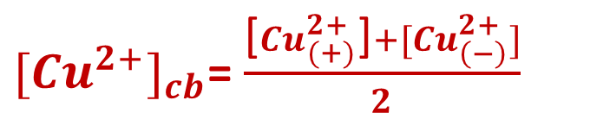
ϕ₋
ϕ₊
25⁰C
(-) Cu | Cu²⁺ 0,1M | | 1,0M Cu²⁺ | Cu (+)
0,03V
X= $\frac{\text{[}{Cu}_{(+)}^{2+}\text{]}−{[Cu}_{\left(−\right)}^{2+}]}{2}$
${[Cu}^{2+}]_{cb}$= $\frac{\text{[}{Cu}_{(+)}^{2+}\text{]}+{[Cu}_{\left(−\right)}^{2+}]}{2}$

Slide 50
QUÁ THẾ
Về mặt động học, thế của pư (E) phải vượt quá 0 tới một giá trị nào đó thì pư xảy ra với tốc độ đủ lớn. Hiện tượng này gọi là quá thế, thường là 0,6 V.
Thí dụ: Chỉ kim loại có thế khử ϕ⁰ < -0,6 V mới khử ion H⁺ với tốc độ khá rõ ở đk chuẩn.
E⁰= ϕ⁰(H⁺/H₂) - ϕ⁰(M^{n+}/M)= 0 - ϕ⁰(M^{n+}/M) > 0,6V

